Slide 1
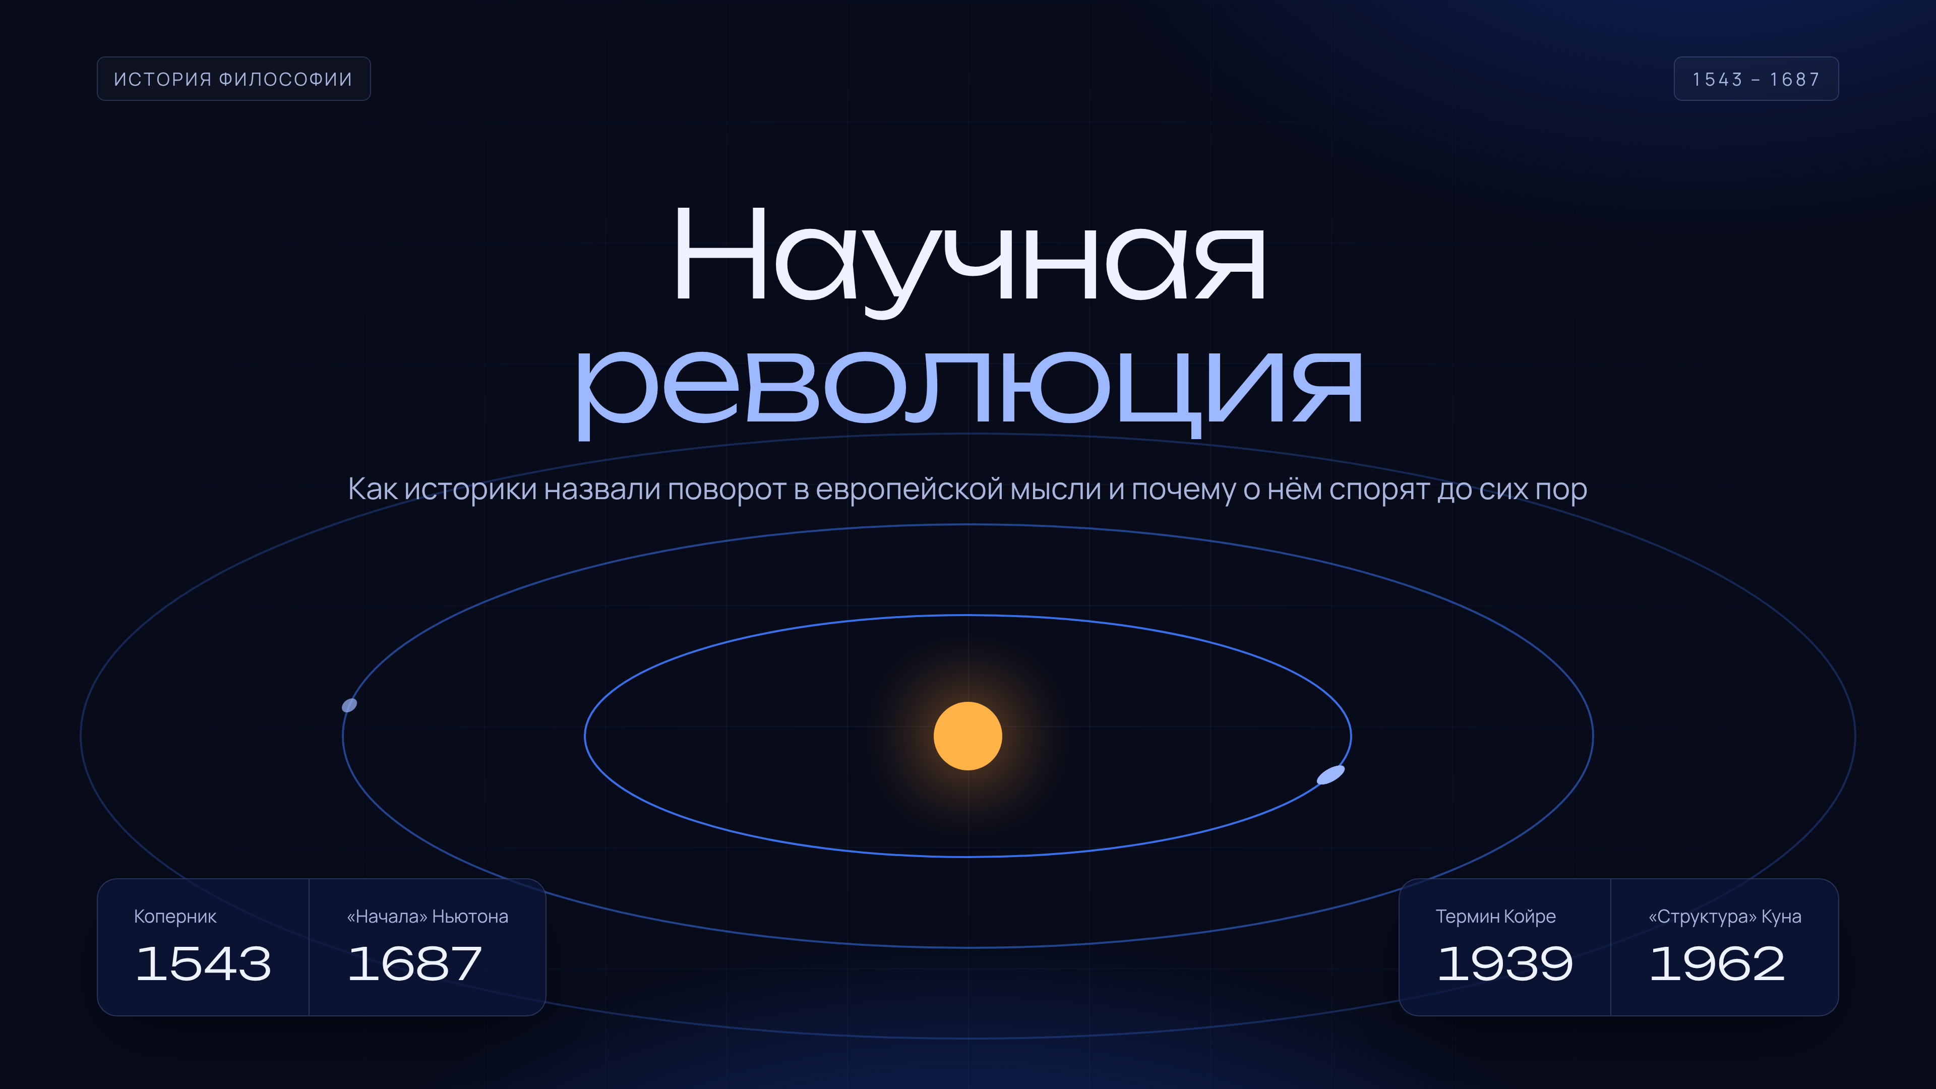
Notes:
Тема: научная революция как понятие. Обычные границы: от книги Коперника «О вращении небесных сфер» (1543) до «Начал» Ньютона (1687). Само выражение ввёл Александр Койре в 1939 году, а Томас Кун в 1962 году превратил «революцию» в общую модель развития науки.

Slide 2
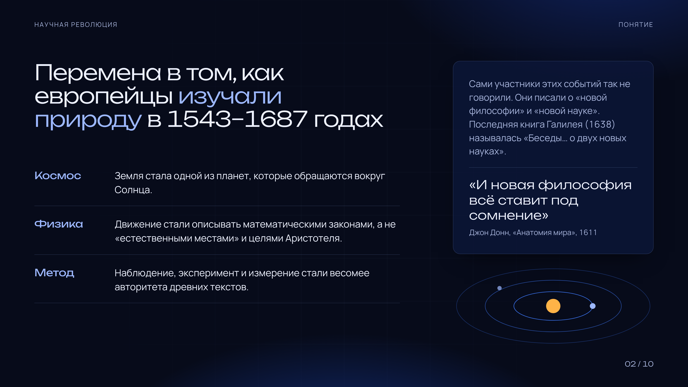
Notes:
Термин охватывает три перемены: гелиоцентрический космос, математические законы движения и новое доверие к наблюдению и опыту. Участники событий не называли это революцией. Галилей писал о «двух новых науках» (1638), Джон Донн в 1611 году: «и новая философия всё ставит под сомнение».

Slide 3
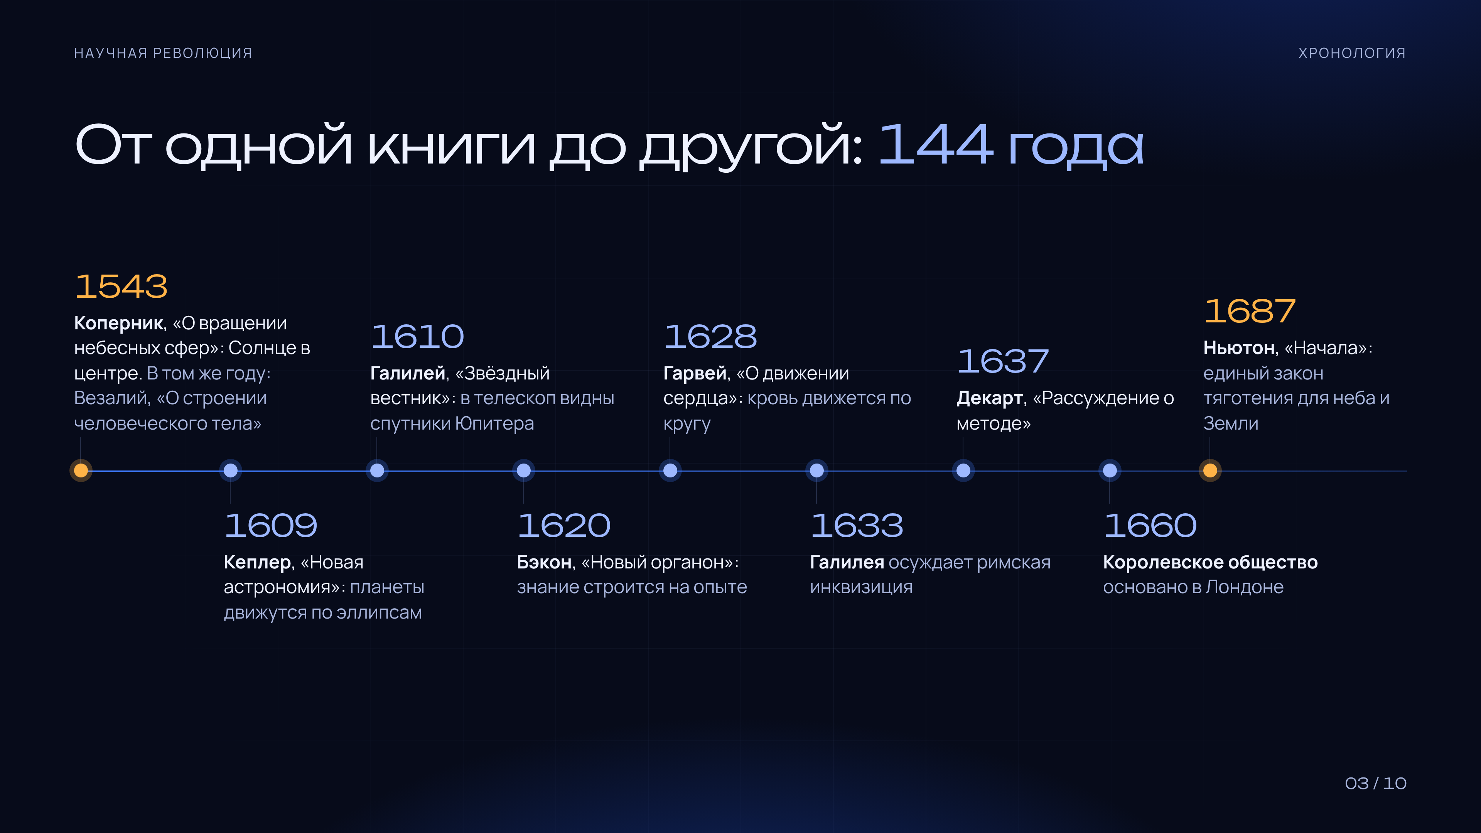
Notes:
Ключевые даты. 1543: Коперник и Везалий. 1609: «Новая астрономия» Кеплера. 1610: «Звёздный вестник» Галилея. 1620: «Новый органон» Бэкона. 1628: Гарвей о кровообращении. 1633: осуждение Галилея. 1637: «Рассуждение о методе» Декарта. 1660: Королевское общество. 1687: «Начала» Ньютона.

Slide 4
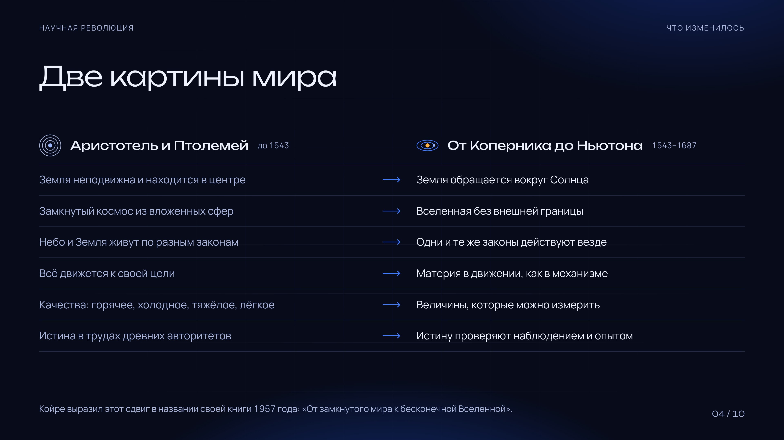
Notes:
Сравниваем мир Аристотеля и Птолемея с миром после Ньютона: Земля движется, у Вселенной нет внешней границы, на Земле и на небе действуют одни законы, природу объясняют механически и измеряют. Название книги Койре 1957 года подводит итог: «От замкнутого мира к бесконечной Вселенной».

Slide 5
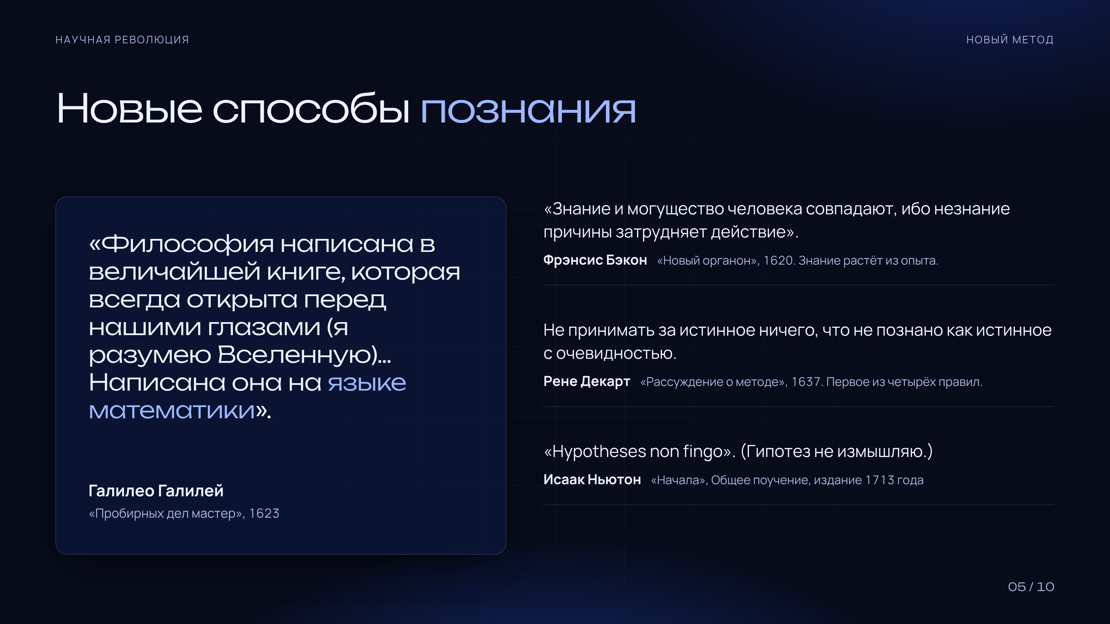
Notes:
Четыре голоса о методе. Галилей («Пробирных дел мастер», 1623): книга природы написана языком математики. Бэкон («Новый органон», 1620): знание и могущество совпадают. Декарт («Рассуждение о методе», 1637): не принимать за истинное ничего неочевидного. Ньютон (Общее поучение, 1713): «Гипотез не измышляю».

Slide 6
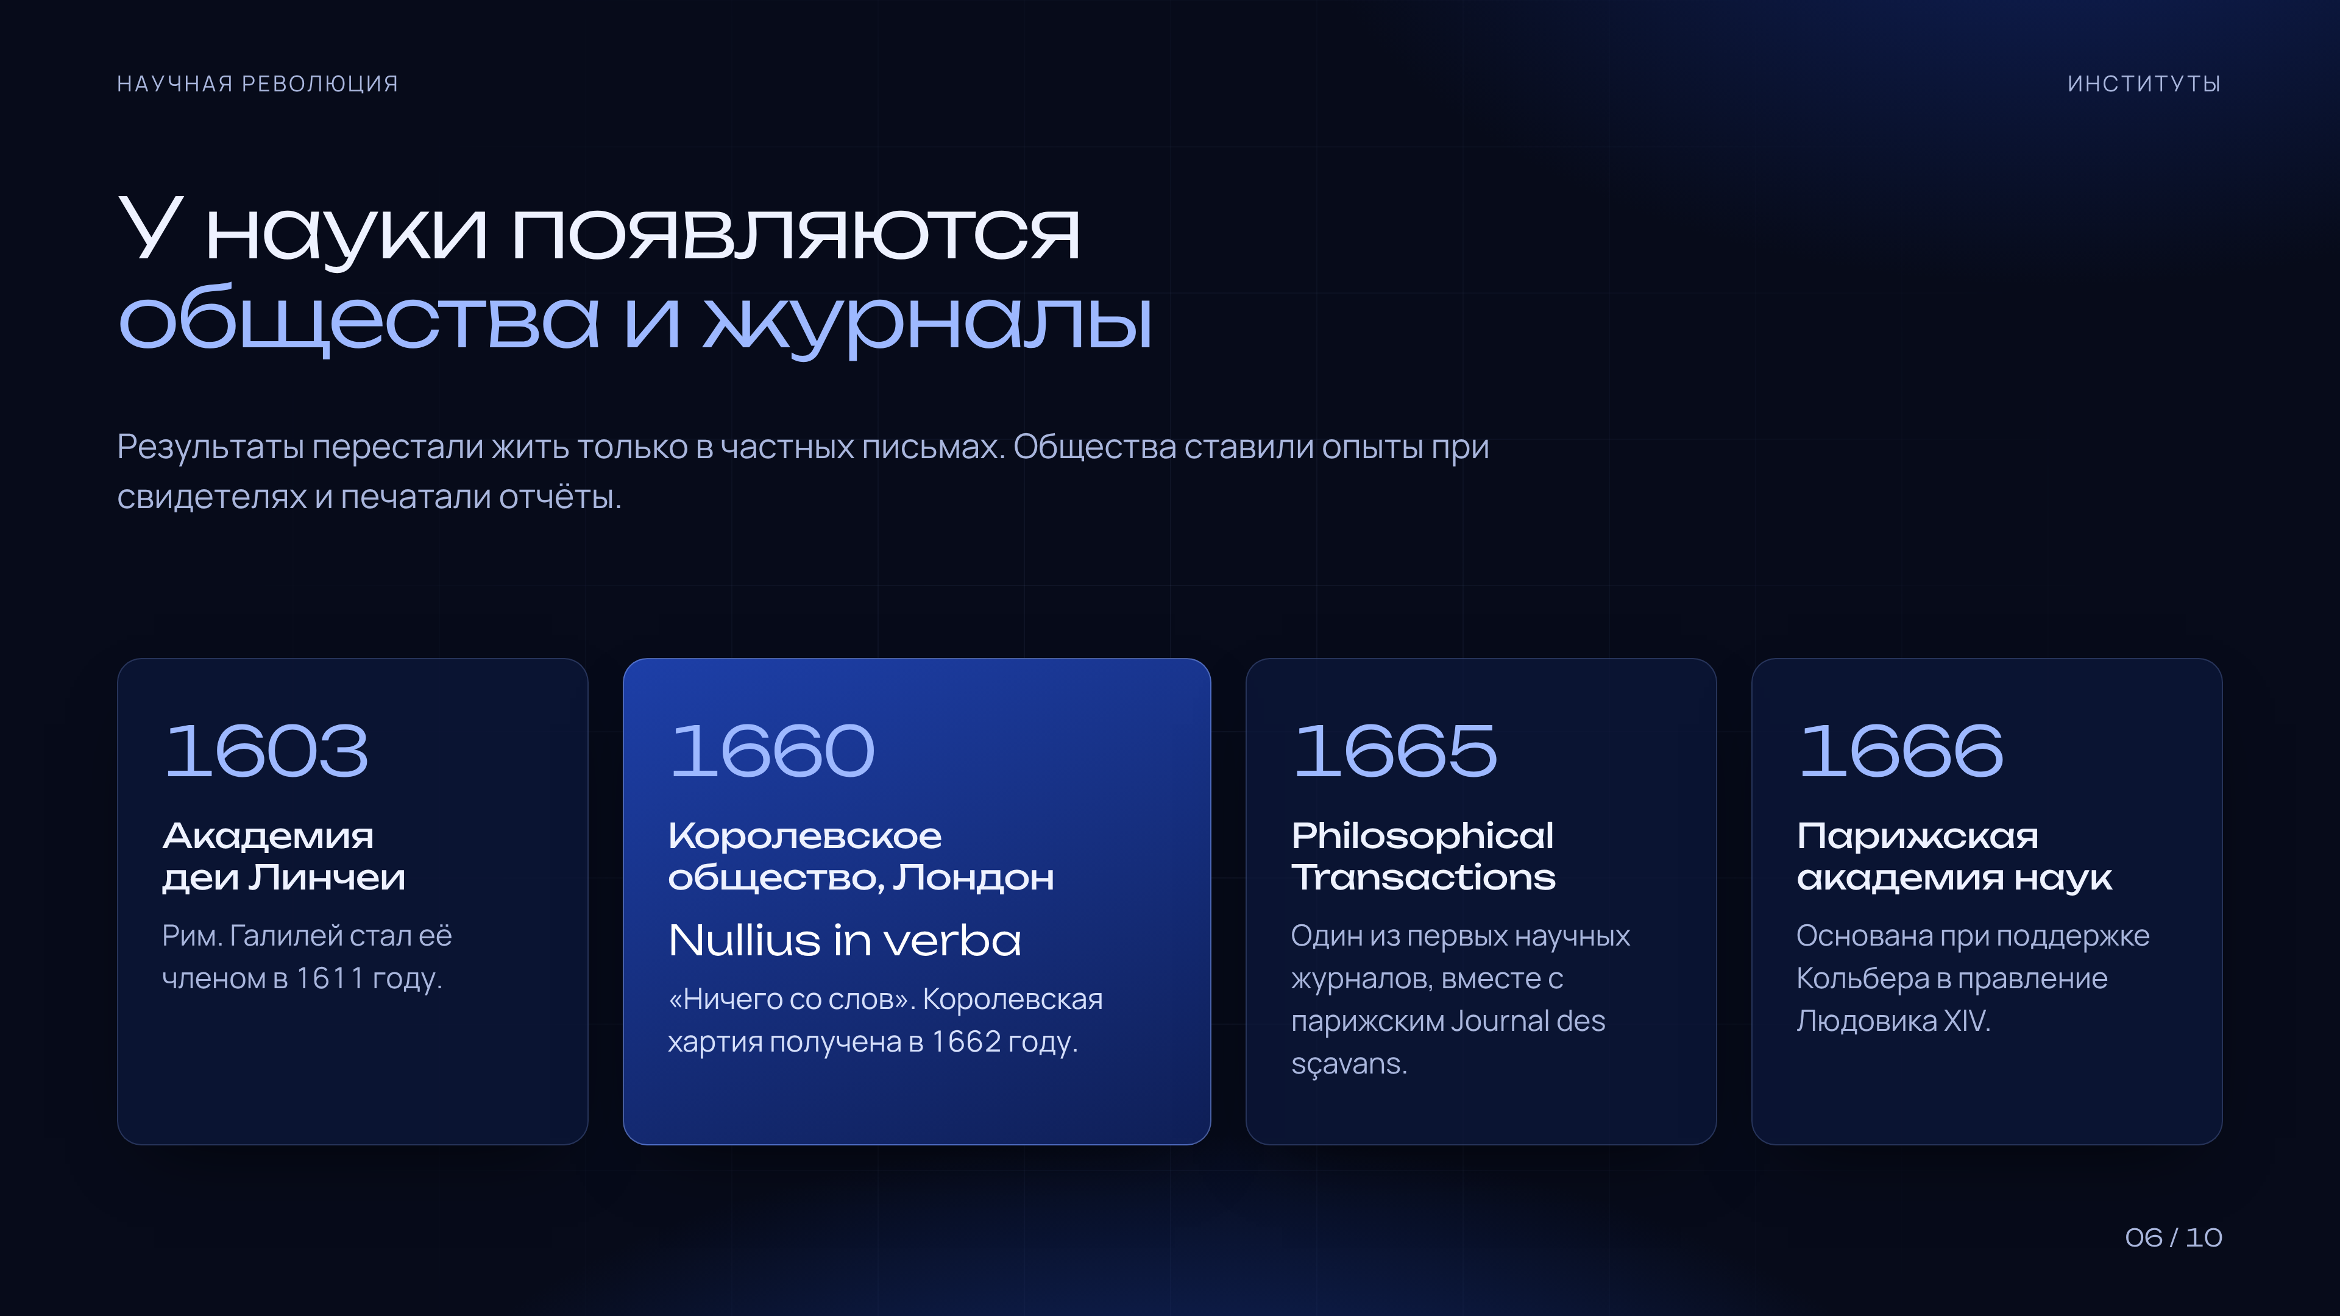
Notes:
Новые институты: Академия деи Линчеи (Рим, 1603; Галилей вступил в 1611), Королевское общество (Лондон, 1660; хартия 1662; девиз Nullius in verba, «Ничего со слов»), журналы Philosophical Transactions и Journal des sçavans (оба 1665), Парижская академия наук (1666).

Slide 7
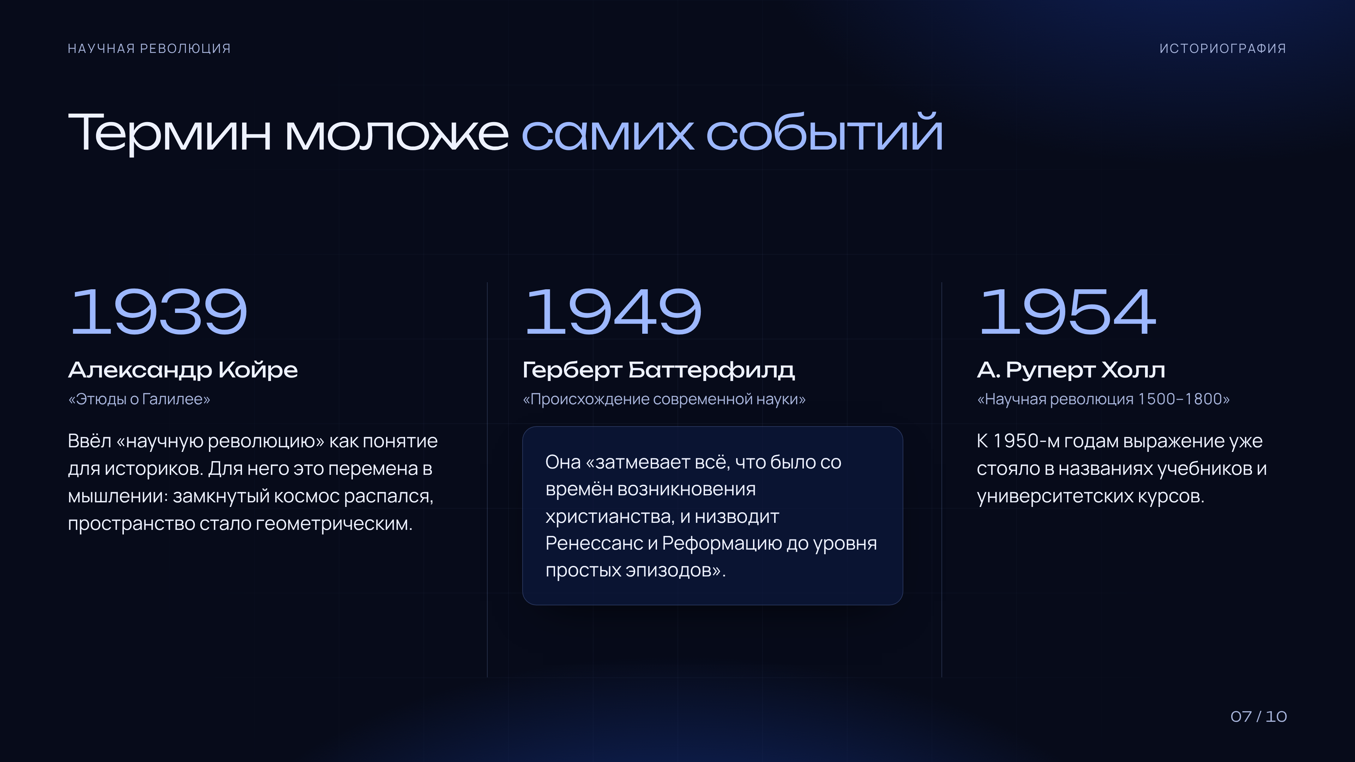
Notes:
Понятие появилось в XX веке. Койре, «Этюды о Галилее» (1939). Баттерфилд, «Происхождение современной науки» (1949): научная революция затмевает всё со времён возникновения христианства. А. Руперт Холл, «Научная революция 1500–1800» (1954).

Slide 8
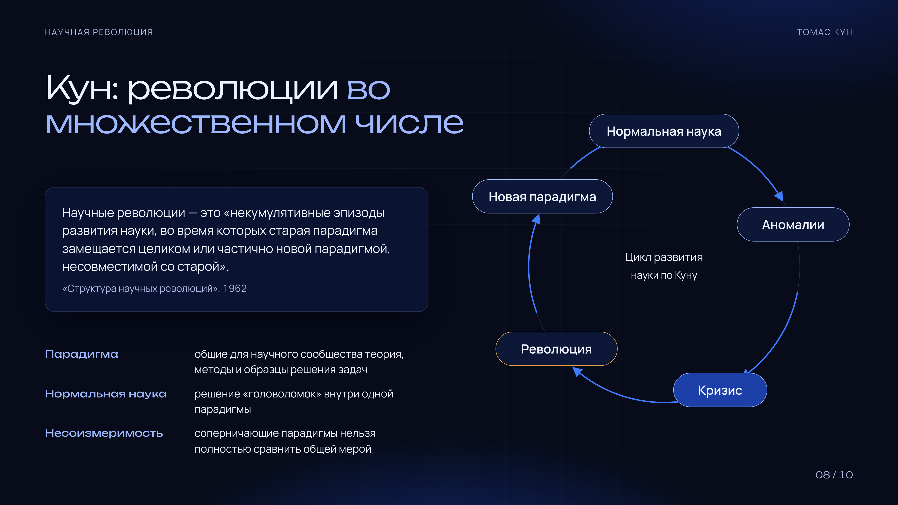
Notes:
Кун, «Структура научных революций» (1962). Нормальная наука работает внутри парадигмы; копятся аномалии; наступает кризис; революция заменяет парадигму несовместимой с ней новой. Кун говорит о революциях во множественном числе: XVII век становится одним случаем из многих. Поздние статьи Куна вышли в сборнике «После „Структуры научных революций“» (англ. The Road Since Structure, 2000).

Slide 9

Notes:
Позиции в споре. Преемственность: Пьер Дюэм выводил новую механику из парижской науки XIV века (Буридан, Орем). Разрыв: Койре и Баттерфилд. Много практик: Стивен Шейпин (1996), чья книга начинается фразой «Никакой научной революции не было, и эта книга о ней».

Slide 10

Notes:
Тест. Ответы: 1 — B (Александр Койре). 2 — B (кризис, вызванный аномалиями). 3 — C («О вращении небесных сфер», 1543, и «Начала», 1687). Следующий слайд скрыт, на нём правильные ответы подсвечены.

Slide 11

Notes:
Ответы: 1B, 2B, 3C.

